Slide 1
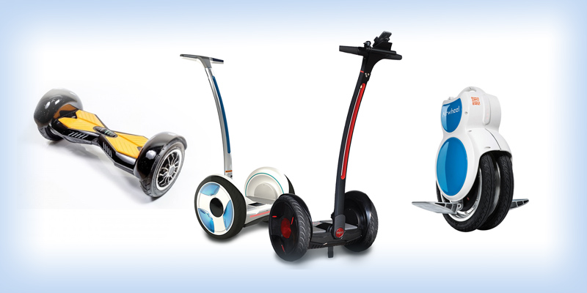
Безопасность при использовании современных средств передвижения
ЗАПОМНИ!
С точки зрения Правил дорожного движения человек, передвигающийся на гироскутере, моноколесе или сегвее, подчиняется правилам для пешеходов
Передвигаться на этих устройствах можно по тротуарам, пешеходным и велодорожкам в пределах пешеходных зон, а также в местах , закрытых для движения транспорта (парках, скверах, дворах, специально отведенных для катания площадках
Чтобы перейти дорогу, нужно спешиться, взять устройство в руки и перейти дорогу по пешеходному переходу, подчиняясь правилам для пешеходов
Носи световозвращающие элементы, чтобы быть заметным
Чтобы перейти дорогу , нужно спешиться, взять устройство в руки и перейти дорогу по пешеходному переходу, подчиняясь
правилам для пешеходов
Старайся выбирать для катания ровную дорогу
Используй защитную экипировку
Будь внимательным и осторожным, чтобы не допустить наезда на других людей и не нанести травмы
Соблюдай безопасную скорость, останавливайся плавно и аккуратно
Не пользуйся во время движения мобильным телефоном, наушниками и другими гаджитами
Откажись от управления при недостаточной освещенности, в узких пространствах
Выезжать на гироскутере, моноколесе, сегвее на проезжую часть ЗАПРЕЩЕНО

